Slide 1
ΒΙΟΛΟΓΙΑ Γ’
1.1 Τα μόρια της ζωής

Slide 2
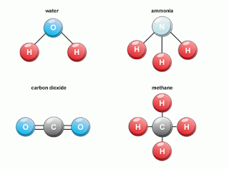
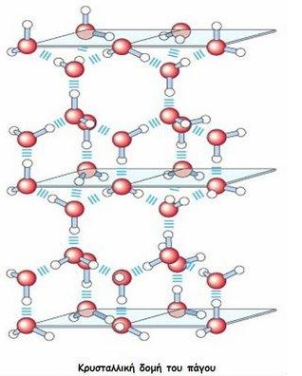
1.1 Τα μόρια της ζωής
27 στοιχειά είναι απαραίτητα για τη σύσταση των οργανισμών.
Το κάλιο, το νάτριο, το μαγνήσιο απαντώνται σε μικρή ποσότητα
ο άνθρακας, το υδρογόνο, το οξυγόνο και το άζωτο συμμετέχουν στο σχηματισμό των χημικών μορίων των οργανισμών σε ποσοστό 96% w/w

Slide 3
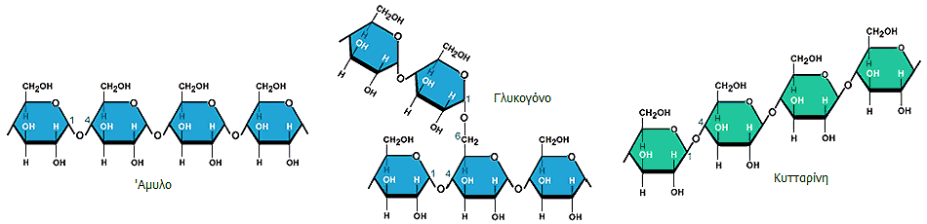
υδατάνθρακες
Οι υδατάνθρακες (σάκχαρα) αποτελούν πηγή ενέργειας για τους οργανισμούς.
Οι υδατάνθρακες μπορεί να είναι
απλοί, όπως η γλυκόζη
σύνθετοι, όπως το άμυλο, η κυτταρίνη

Slide 4
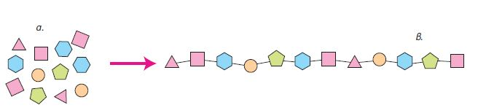
πρωτεΐνες
Οι πρωτεΐνες αποτελούν δομικά ή λειτουργικά συστατικά των κυττάρων και δομούνται από απλούστερες ενώσεις, τα αμινοξέα
Στη δημιουργία των πρωτεϊνών συμμετέχουν μόνο 20 αμινοξέα

Slide 5
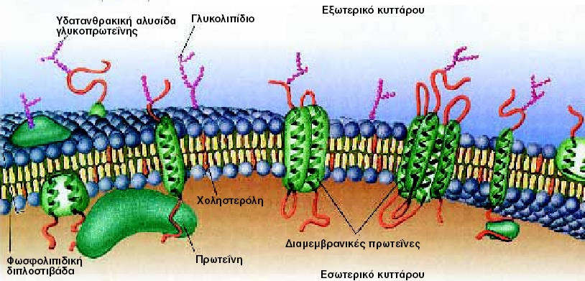
λιπίδια
Τα λιπίδια μπορεί να είναι δομικά συστατικά των κυττάρων ή αποθήκες ενέργειας των οργανισμών,

Slide 6
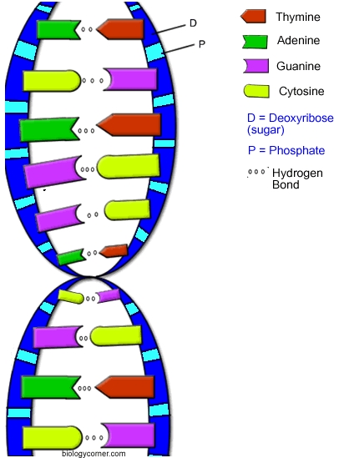
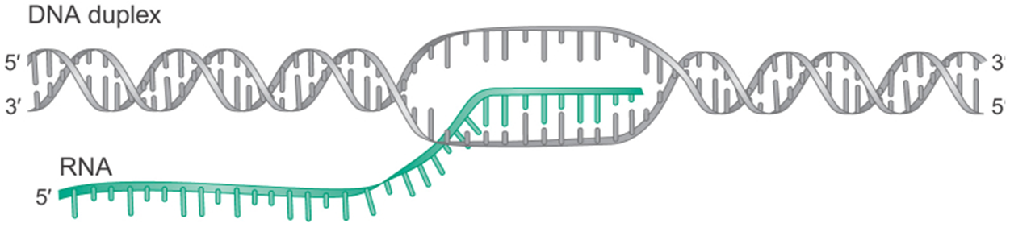
νουκλεϊκά οξέα
Τα νουκλεϊκά οξέα είναι δύο
το δεοξυριβονουκλεϊκό οξύ (DNA)
το ριβονουκλεϊκό οξύ (RNA).

Slide 7
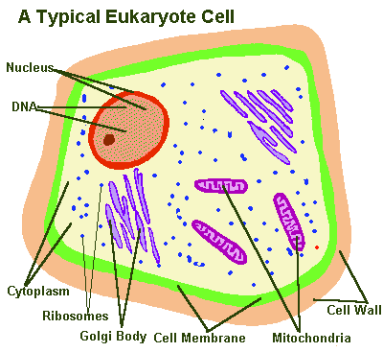
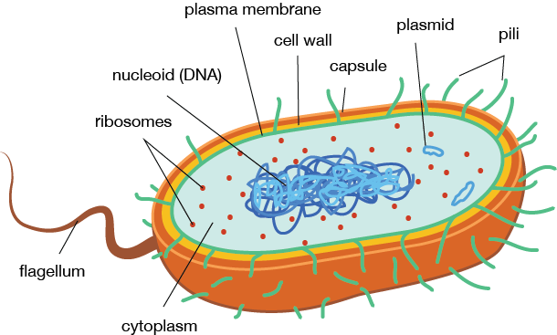
1.2 Κύτταρο: η μονάδα της ζωής
Ευκαρυωτικό - Προκαρυωτικό
Έχει ΠΥΡΗΝΑ
Δεν Έχει ΠΥΡΗΝΑ

Slide 8
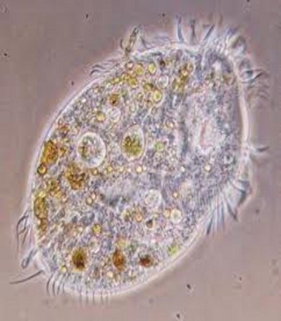
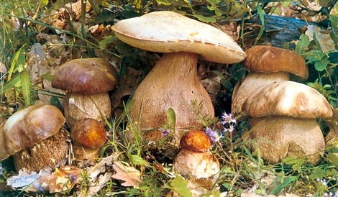
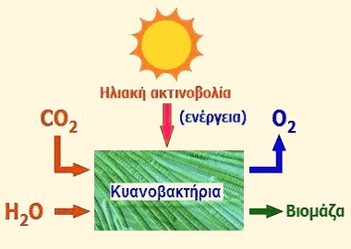
Μονοκύτταροι
προκαρυωτικοί,
όπως τα βακτήρια και τα κυανοβακτήρια, που θεωρούνται τα πρώτα κύτταρα που εμφανίστηκαν στη Γη
ευκαρυωτικοί,
όπως τα πρωτόζωα, κάποια φύκη και μύκητες.

Slide 9
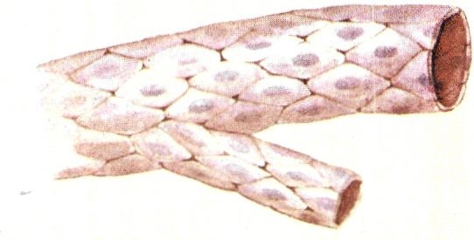
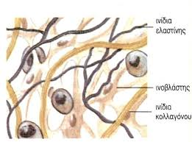
1.3 Τα επίπεδα οργάνωσης της ζωής
Τα είδη των ζωικών ιστών
επιθηλιακός ιστός αποτελείται από κύτταρα τα οποία συνδέονται στενά μεταξύ τους και σχηματίζουν στρώσεις
ερειστικός ιστός (έρεισμα = στήριγμα) αποτελείται από κύτταρα που συνδέουν δομές μεταξύ τους (π.χ. τους μυς με τα οστά) και προσφέρουν στήριξη και προστασία.

Slide 10
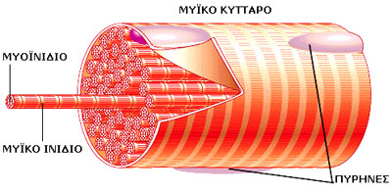
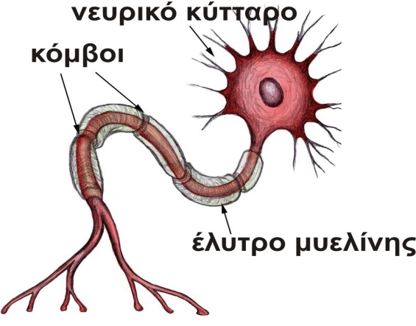
μυϊκός ιστός αποτελείται από κύτταρα με σχετικά μεγάλο μήκος, που ονομάζονται μυϊκές ίνες
νευρικός ιστός αποτελείται από κύτταρα ορισμένα από τα οποία αντιδρούν σε ερεθίσματα και μεταβιβάζουν μηνύματα

Slide 11

Ευγλήνη

Slide 12
Πρωτόζωα

Slide 13
Αμοιβάδα

Slide 14


